Slide 1
សូមស្វាគមន៍​ចំ​ពោះ​ការតំរែតំរង់​សេវាកម្ម​និង​ការប៉ាន់ប្រមាណ​សិទ្ធិ​ទទួល​ការងារ​ឡើង​វិញ (RESEA)

Slide 2
ការចូលរួមក្នុងកម្មវិធី RESEA
តើ RESEA គឺជាអ្វី?
RESEA គឺជាកម្មវិធីសហព័ន្ធ​ដើម្បី​ជួយ​អតិថិជន​ឲ្យត្រឡប់ទៅ​ធ្វើ​ការវិញ​យ៉ាងឆាប់រហ័ស ដោយការចូលរួមក្នុងសេវាកម្ម​ទទួល​ការ​ងារ​ឡើងិញ​និង​ការ​ជួបជាមួយ​បុគ្គលិក​មជ្ឈមណ្ឌល​អាជីព MassHire ដើម្បី​ពិភាក្សារ​អំពី​គោលដៅស្វែងរកការងារ​។
តើអ្នកណាត្រូវបាន​ជ្រើសរើស​សម្រាប់កម្មវិធី RESEA?
អតិថិជន​កំពុងទទួល​អត្ថប្រយោជន៍ការគ្មានការងារ​ត្រូ​វ​បាន​គេជ្រើសរើស​។
អត្ថប្រយោជន៍​ត្រូវ​បាន​ជ្រើសរើស​ពី​កម្មវិធី RESEA ឬ?
អ្នកត្រូវបានជ្រើសរើសសម្រាប់ RESEA ដើម្បី​ទទួល​បាន​ការងារ​ធ្វើ​និង​សេវាកម្ម​ស្វែង​រក​ការងារ​ឡើង​វិញ​តាម​រយៈ​ប្រព័ន្ធ​មជ្ឈមណ្ឌល​ MassHire។ បុគ្គលិកក៏នឹងជួយអ្នកជាមួយនឹងតម្រូវការសិទ្ធិធានារ៉ាប់រង​ភាពអត់ការងារធ្វើរបស់អ្នកដើម្បីបន្តទទួលបានអត្ថប្រយោជន៍ UI ។

Slide 3
ការចូលរួមកិច្ចប្រជុំ​ RESEA
ទទួលលិខិត DUA សម្រាប់និងកំណត់កាលបរិច្ឆេទ​កិច្ចប្រជុំ​ RESEA
និង​សេចក្តីលំអិត​ដើម្បី​បន្ត​ប្រមូល​អត្ថប្រយោជន៍​ UI
ចូលរួមកិច្ចប្រជុំ RESEA ដើម​ក្នុងអំឡុង 3 សប្តាហ៍​
__________________________________
ចូលរួមប្រជុំត្រួតពិនិត្យ RESEA ក្នុងរយៈពេល 5 សប្តាហ៍
បុគ្គលិក MassHire Staff នឹងរៀបចំកិច្ចប្រជុំ RESEA ដំបូង​មួយទល់មួយ
ការខកខានមិនបានចូលរួមការប្រជុំ RESEA ទាំង​ពីរ​អាច​ប៉ះ​ពាល់ដល់ផលប្រយោជន៍ UI របស់អ្នក

Slide 4
របៀបដែល​យើង​អាច​ជួយ​អ្នក​ឱ្យ​បន្ត​ទទួល​បាន​អត្ថប្រយោជន៍​ធានា​រ៉ាប់រងការអត់ការងារធ្វើ
គោលបំណងរួមរបស់ RESEA៖
ជួយអ្នកឱ្យទទួលបានជោគជ័យនៅឯកិច្ចប្រជុំ RESEA មួយ​ទុល​នឹងមួយ និង ការត្រួតពិនិត្យ RESEA។
រៀនយល់​អំពីកិច្ចតម្រូវ RESEA សម្រាប់សិទ្ធិទទួល UI ជាលំដាប់​របស់​អ្នក​
កំណត់ពេលប្រជុំពិភាក្សាដំបូងរបស់ RESEA និង RESEA
សេចក្តីណែនាំអំពីសេវាកម្មផ្តល់ការងារឡើងវិញ

Slide 5
កិច្ចប្រជុំ RESEA ដំបូង
ការពិនិត្យឡើងវិញនៃការវាយតម្លៃតម្រូវការបុគ្គល / ផែនការ​សកម្មភាពអាជីព
ទិដ្ឋភាពទូទៅនៃ JobQuest (JQ)
ការពន្យល់អំពីព័ត៌មានទីផ្សារការងារ (Explanation of Labor Market Information, LMI)
ការពន្យល់អំពីព័ត៌មានទីផ្សារការងារ
ពិនិត្យឡើងវិញពីរបៀបបំពេញកំណត់ហេតុស្វែងរកការងារ
ការពន្យលអំពីកម្រងសំណួរអំពីសិទ្ធិទទួល UI
ការរំពឹងទុកសម្រាប់កិច្ចប្រជុំពិនិត្យ RESEA ដំបូងមួយទល់មួយ
ការរំពឹងទុកសម្រាប់ការប្រជុំត្រួតពិនិត្យ RESEA
5

Slide 6
ការវាយតម្លៃតម្រូវការបុគ្គល
ការវាយតម្លៃតម្រូវការបុគ្គល (Individual Need Assessment, INA) ជួយ​អ្នក​ក្នុង​ការកំណត់​អត្តសញ្ញាណ​តម្រូវការ​ជាក់លាក់​របស់​អ្នក​ដូច​ជា៖
គោដៅធ្វើការម្តងទៀត
សេវាកម្មលក្ខណៈពិសេស
*យុវវ័យ​និង យុវមជ្ឈិមវ័យ
*អតីតយុទ្ធជន
3. ឱកាសបណ្តុះបណ្តាលសក្តានុពល
4. ការបញ្ជូនទៅកាន់ដៃគូនិងធនធានសហគមន៍

Slide 7
ការណែនាំអំពីសេវាកម្មផ្តល់ការងារម្តងទៀត
ផែនការសកម្មភាពអាជីព (Career Action Plan, CAP)
ផែនការសកម្មភាពអាជីព (CAP) របស់ RESEA ជួយ​ដល់​អតិថិជន​ ក្នុងការរៀបចំផែនការស្វែងរកការងារ; ទាំងនេះ​អាច​រួមបញ្ចូលៈ
អភិវឌ្ឈន៍ផែនការនៃសកម្មភាព​ដើម្បី​សម្រេច​គោលដៅ​ធ្វើការ​
ធានា​បាន​នូវ​វឌ្ឍនភាព​ជោគជ័យ​និង​ការបញ្ចប់​ផែន​ការស្វែងរក​ការងារ​របស់​អ្នក

Slide 8
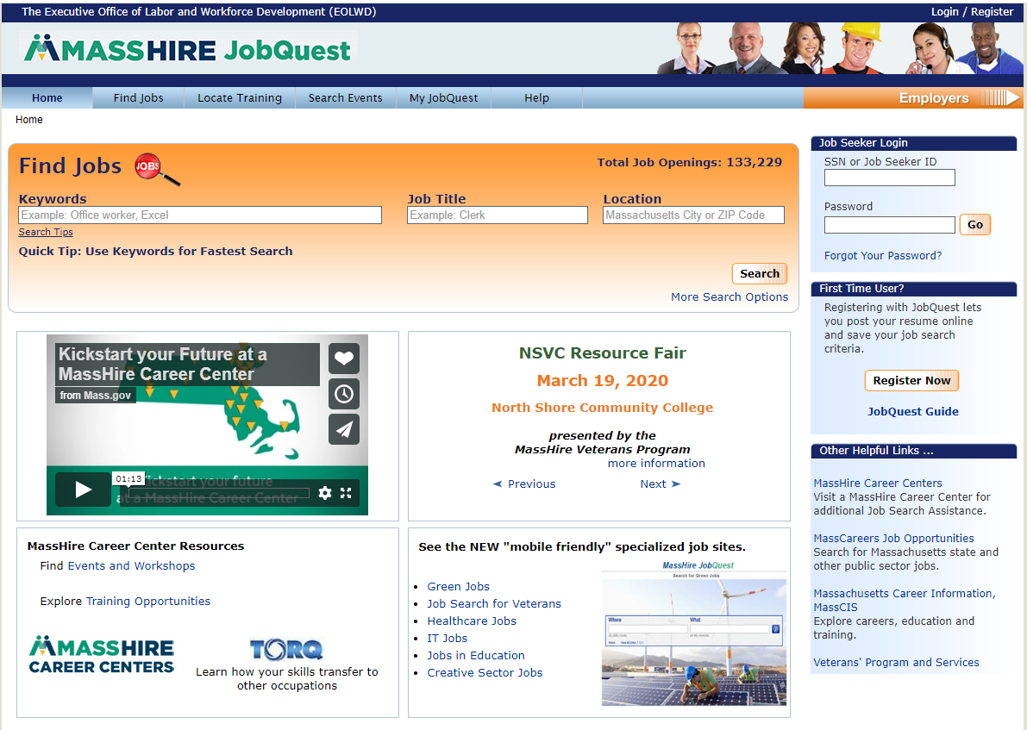
JobQuest (JQ)
ស្វែងរក៖
ការងារ
សាលាបណ្តុះបណ្តាល
ព្រឹត្តិការណ៍
មានសិទ្ធិចំពោះ៖
Job Quest របស់ខ្ញុំ
ឡុកចូល
អ្នកប្រើប្រាស់លើកដំបូង
ការចុះឈ្មោះ
ការប្រកាសអំពីព្រឹត្តិការណ៍

Slide 9
អត្ថប្រយោជន៍​ចំពោះ JobQuest
អត្ថប្រយោជន៍​នៃការប្រើប្រាស់ JobQuest ក្នុងការស្វែងរក​ការងារ​របស់អ្នក​៖
ផ្គូផ្គងនឹងជំនាញ
ផ្គូផ្គងនឹងការងារ
តម្លើងប្រវត្តការងារ
ប្រវត្តការងារ
កម្មវិធីស្វែងរកការងារ
ការជ្រើសរើសនិយោជិក
កំណត់​ទីតាំង​ព្រឹត្តិការណ៍​ដូច​ជា​ពិព័រណ៍​ការងារ
ការងារពណ៌ខៀវខ្ចី
បទពិសោធន៍
គោលដៅ
ចំណាប់អារម្មណ៍
អាជីព
ជំនាញ
តម្លៃ

Slide 10
គោលដៃនៃការប្រើប្រាស់
ព័ត៌មានទីផ្សារការងារ (LMI)
តើ LMI គឺជាអ្វី?
LMI គឺជា​ការស្រាវ​ជ្រាវ​ទីផ្សារ​ការងារ ដើម្បី​យល់​ថា​កន្លែង​ដែល​មុខ​របរ​របស់​អ្នក​សម​នឹង​ទីផ្សារ​ការងារ។
តើហេតុអ្វីប្រើ LMI ក្នុងការស្វែងរកការងាររបស់ខ្ញុំ?
វា​ឆ្លើយ​នឹង​សំណួរ​ដើម្បី​ជួយ​អ្នក​ធ្វើ​ការសម្រេច​ចិត្ត​កាន់តែ​ប្រសើរ​និងមានព័ត៌មានច្រើន។
LMI អាច​ជួយ​អ្នក​វាយ​តម្លៃ​ចំណេះ​ដឹង ជំនាញ សមត្ថភាព គុណតំលៃ និង​ចំណាប់អារម្មណ៍​របស់​អ្នក ដើម្បី​ជួយ​អ្នក​ក្នុង​ ដំណើរការ​ស្វែងរក​ការងារ។

Slide 11
សំណួរដែល LMI ឆ្លើយ
តើ​ព័ត៌មាន​ទីផ្សារ​ការងារ​អាច​ជួយ​ខ្ញុំ​ក្នុង​ការស្វែងរក​ការងារ​របស់​ខ្ញុំ​យ៉ាង​ដូចម្តេច?
កំណត់ជំនាញនិងព័ត៌មានប្រាក់ខែ
ដឹងអំពីការងារណាដែលកំពុងលូតលាស់​ឬ​អន់ថយ
ស្វែងយល់​ពី​ចំណេះដឹង ជំនាញ និងសមត្ថភាព​ចាំបាច់សម្រាប់​ការងារ
កំណត់កម្មវិធីបណ្តុះបណ្តាល
ការរៀបចំប្រវត្តការងារ
ឧបករណ៍​ LMI៖
MassCIS
O*Net

Slide 12
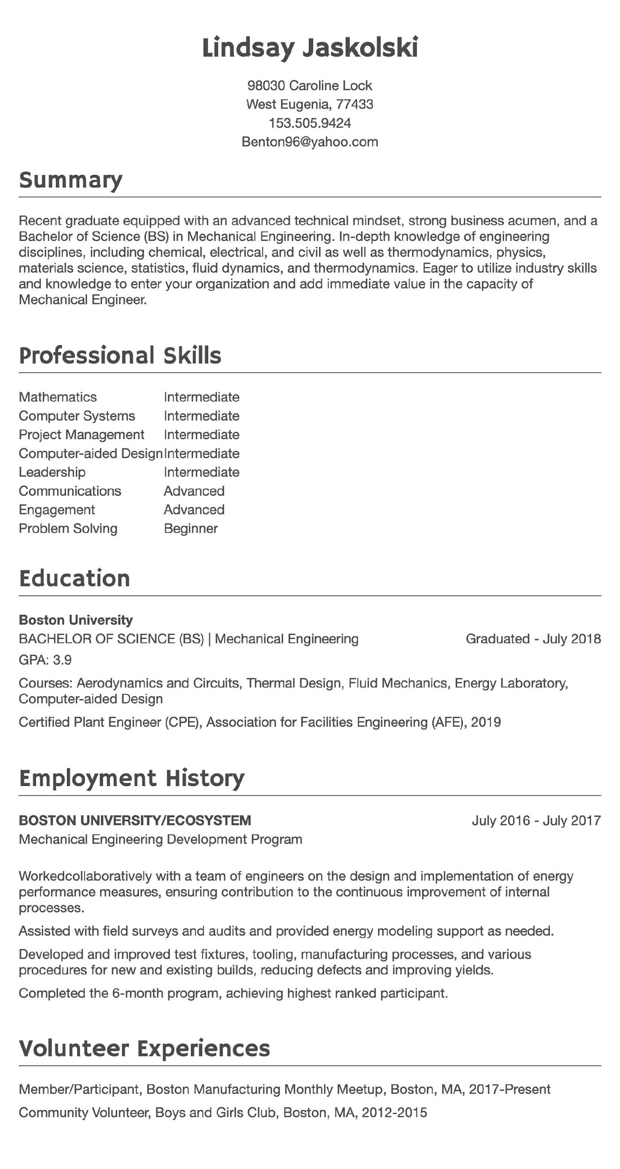
ប្រវត្តការងារ

Slide 13
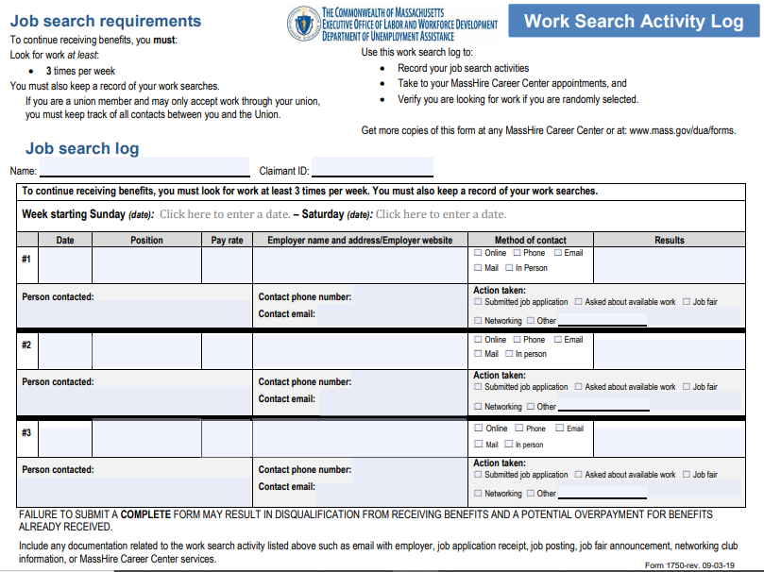
កំណត់សកម្មភាព ស្វែងរកការងារ

Slide 14
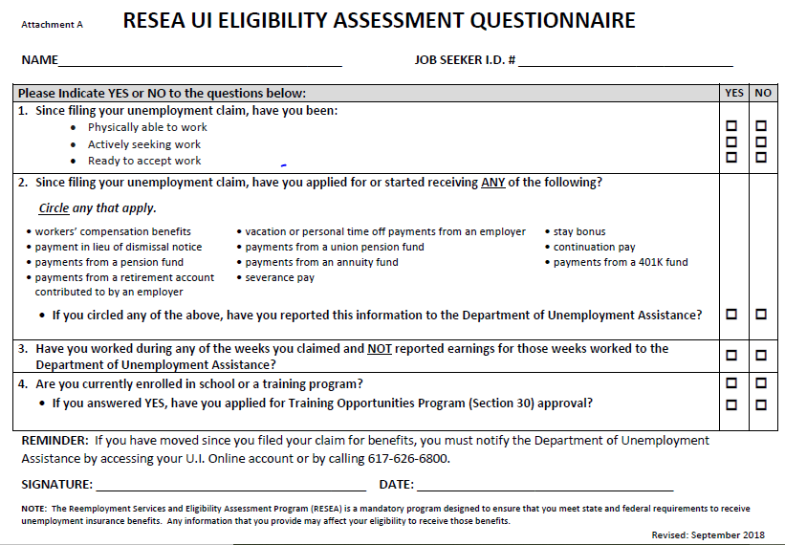
កម្រងសំណួរវាយតម្លៃចំពោះ សិទ្ធិទទួល UI

Slide 15
សកម្មភាពមជ្ឈមណ្ឌលអាជីព សិក្ខាសាលា
ការវាយតម្លៃ
កំណត់ជំនាញ
គន្លឹះការងារ
TORQ
សូចនាករប្រភេទ Myers-Briggs
ប្រវត្តការងារ
ការអភិវឌ្ឈន៍ប្រវត្តការងារ
លិខិតលំនាំ
ការធ្វើបណ្តាញ
ការធ្វើបណ្តាញការងារ
LinkedIn
ការជ្រើសរើស​ក្រុមហ៊ុន
ពិព័រណ៍ការងារ
ការស្វែងរកការងារ
រៀបចំការស្វែងរកការងាររបស់អ្នក
ប្រព័ន្ធតាមដានអ្នកដាក់ពាក្យសុំ
ការអភិវឌ្ឍជម្រេទីផ្សារផ្ទាល់ខ្លួនរបស់អ្នក
ការប្រើប្រាស់អាយុសម្រាប់អត្តប្រយោជន៍របស់អ្នក
ការសម្ភាសន៍
ការធ្វើការសម្ភាសន៍បានល្អឯក
ការសម្ភាសន៍តាមទូរស័ព្ទ
ការចរចាប្រាក់ខែ

Slide 16
សេចក្តីសង្ខេប៖
កិច្ចប្រជុំ RESEA ដំបូងមួយទល់មួយ
កិច្ចប្រជុំ RESEA ដំបូងមួយទល់មួយ
ពិនិត្យឡើងវិញនូវតម្លៃនៃការបំពេញការចុះឈ្មោះ JobQuest
ពិនិត្យមើល​ប្រវត្តការងារ ឬរៀបចំបង្កើតប្រវត្តការងារ
បង្ហាញ​កំណត់ហេតុ​ស្វែង​រក​ការងារដែ​ល​បាន​បំពេញ​រួច​ សម្រាប់​សប្តាហ៍នីមួយៗដែលបានស្នើសុំអត្ថប្រយោជន៍​ UI
ពិនិត្យសន្លឹកកិច្ចការព័ត៌មានទីផ្សារការងារ (LMI)
បំពេញ​កម្រង​សំណួរ​វាយ​តម្លៃ​សិទ្ធិទទួលរបស់ UI
រៀបចំ​កាលវិភាគ​សកម្មភាព​មជ្ឈមណ្ឌលអាជីពកម្ម (សេវាកម្ម​បណ្តោះ​ អាសន្ន)
ណាត់កិច្ចប្រជុំត្រួតពិនិត្យ​ RESEA
16

Slide 17
ដំណាក់ការ​បន្ទាប់៖ បន្ទាប់ពីការប្រជុំ RESEA ដំបូង
ចូលរួមក្នុងកិច្ចប្រជុំត្រួតពិនិត្យ RESEA
អនុញ្ញាត​ឱ្យ​យើង​ដឹង​នៅ​ពេល​អ្នក​ទទួល​បាន​ការងារ ដូច្នេះ​យើង​អាច​អបអរ​សាទរ​ភាពជោគជ័យ​របស់​អ្នក​និង​ធ្វើ​បច្ចុប្បន្នភាព​មូលដ្ឋាន​ទិន្នន័យ​របស់​យើង!

Slide 18
សូមចាំថាការខកខានមិនបានបញ្ចប់កិច្ចប្រជុំ RESEA ទាំងពីរ​របស់​អ្នក​នឹង​ប៉ះពាល់​ដល់​អត្ថប្រយោជន៍​នៃ​ការអត់​ការងារ​របស់អ្នក!
បុគ្គលិក MassHire មានចិត្តរីករាយ​នឹងធ្វើការជាមួយ​អ្នក​!

